Slide 1


Slide 2
TẬP VIẾT - LỚP 3
Ôn chữ hoa: O, Ô, Ơ

Slide 3
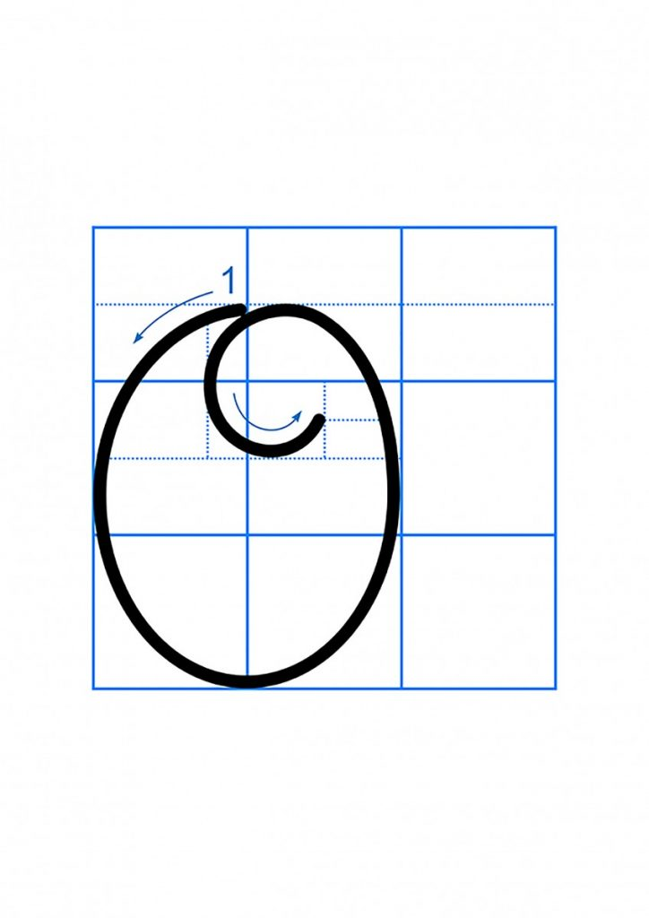

Slide 4
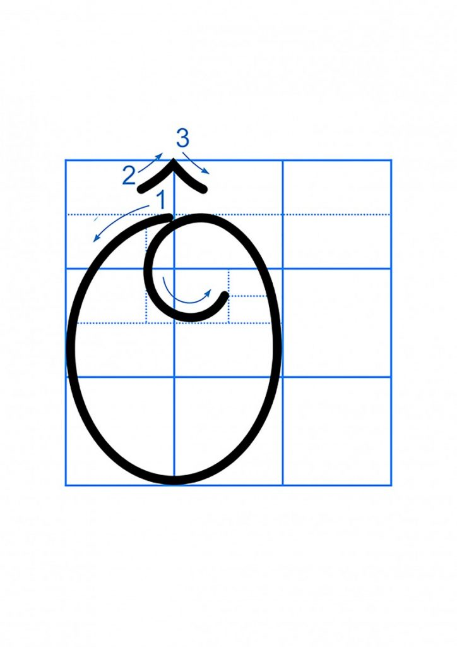

Slide 5
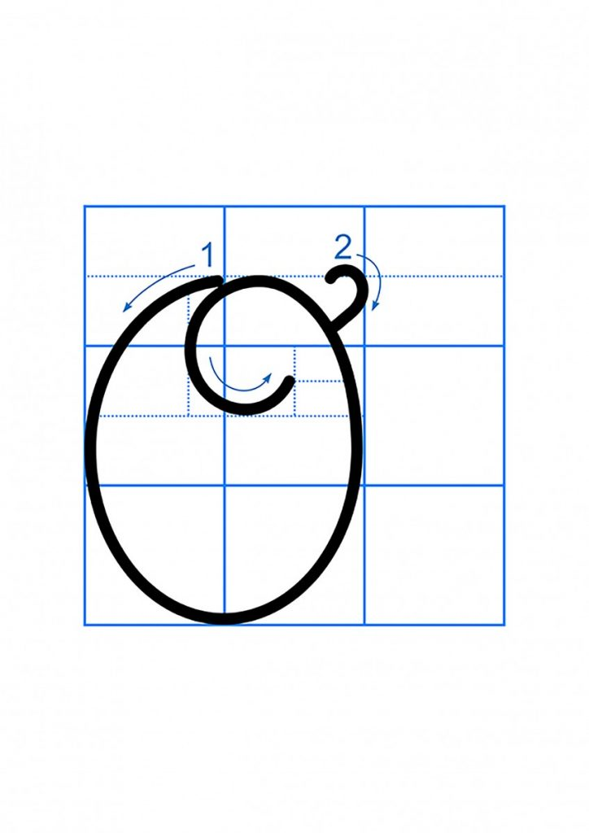

Slide 6
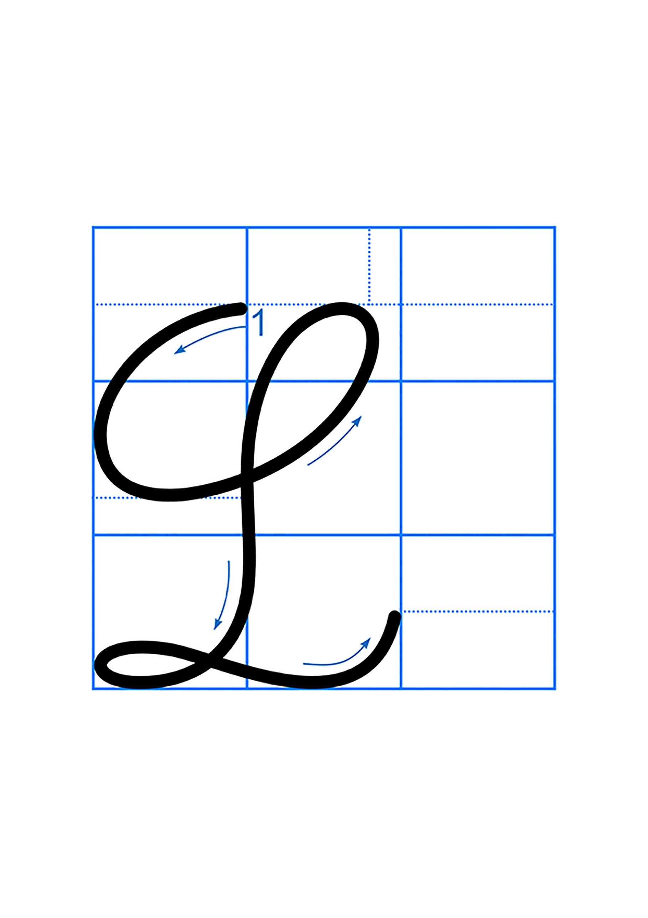

Slide 7
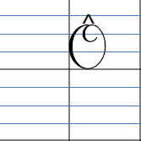
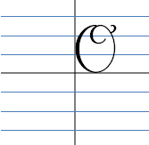

Slide 8
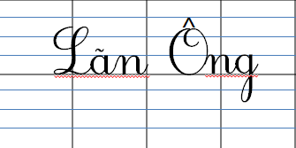

Slide 9
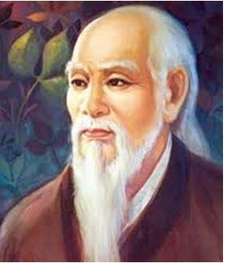

Slide 10
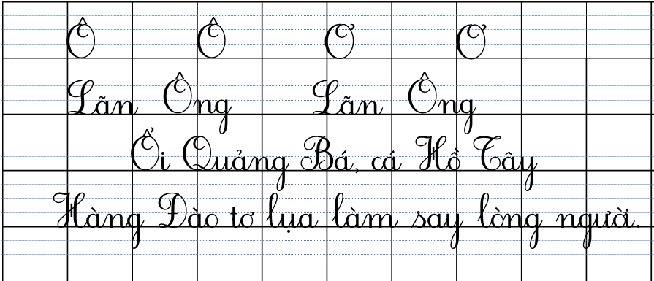

Slide 11
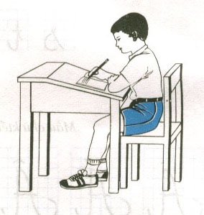
Tư thế ngồi viết

Slide 12
- Về nhà luyện viết tiếp phần còn lại
- Học thuộc từ và câu ứng dụng

Slide 13


Thân ái chào tạm biệt
Chúc các em học tốt !

